Slide 1

Fiskālās disciplīnas padome apstiprina
Finanšu ministrijas makroekonomikas prognozes 2020.-2022.gadam
Inna Šteinbuka
Fiskālās disciplīnas padomes
IKP darba grupas locekle

Slide 2
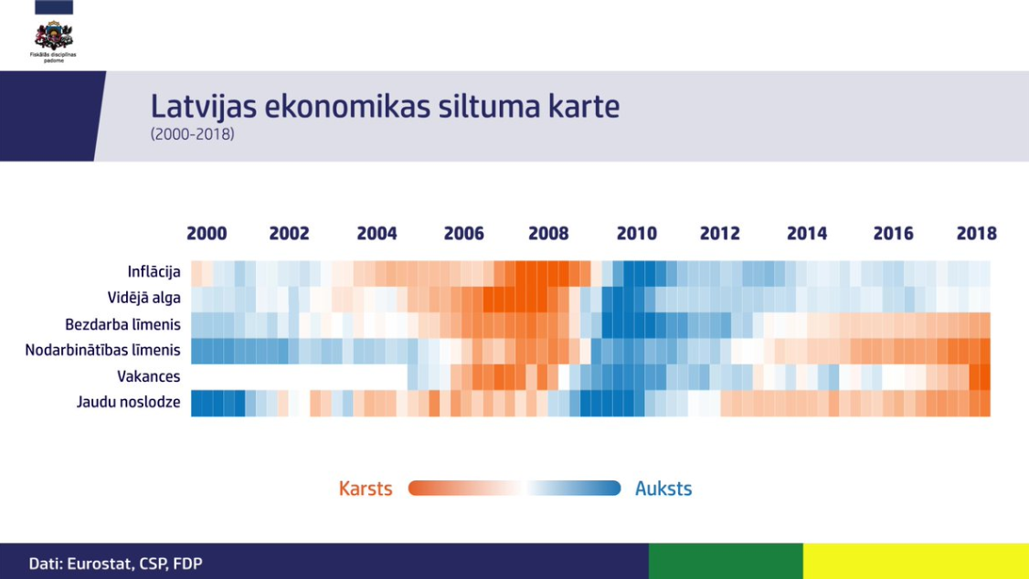

Slide 3
2019. gadā un vidējā termiņā reālā IKP augsme ap 3%. Latvijā turpinās cenu konverģences process, kura rezultātā cenas turpinās augt straujāk nekā vidēji eirozonā. Reālā IKP augsmes tendence normalizēsies tuvu potenciālajai IKP izaugsmei.

Slide 4

Latvijas darba tirgus turpina uzkarst – bezdarba līmenis samazinās, līdzdalības līmenis sasniedz jau 70%. Vidējā darba samaksa 2020. gadā tiek prognozēta 1128€ apmērā.
Latvijas darba tirgus piesātinājums turpina augt –
zems bezdarba līmenis, kas arī turpmākajā periodā plānots zem dabiskā līmeņa,
līdz ar to turpināsies spiediens uz darba samaksu un inflāciju.

Slide 5
Kopumā Padome FM izstrādātās makroekonomikas prognozes vērtē kā reālistiskas. Bažas rada ekonomikas potenciāla novērtējums ilgtermiņā.
Ekonomikas potenciāla novērtējums kopš iepriekšējā prognožu perioda ir pārskatīts gan datu rindu atjaunošanas, gan investīciju apjoma dēļ
Pozitīvi – ekonomikas cikls novērtēts kā silts, kas ļauj ierobežot budžeta izdevumus tuvākajos gados

Slide 6

Galvenie riski ekonomikas izaugsmei
Mazāk labvēlīgi apstākļi ārējā tirdzniecībā un zemāks ārējais pieprasījums.
Nenoteiktība ar Brexit ietekmi uz Latvijas tautsaimniecību.
Nepietiekams progress izpildot Moneyval rekomendācijas.
Padome arī nesaskata valdības rīcības plānā pietiekamus pasākumus darba tirgus strukturālajām izmaiņām.

Slide 8
Fiskālās disciplīnas padomes komentārs par
2019.-2020.gada valsts budžeta veidošanu
Jānis Platais
Fiskālās disciplīnas padomes
priekšsēdētājs

Slide 9
Budžets tiek gatavots ar deficītu.
Budžeta izdevumi aug straujāk par ekonomikas potenciālu.
Igaunijā 13x bija pārpalikuma budžets, Latvijā – tikai 3x!

Slide 10
Nodokļu reforma ir viens no cēloņiem nepietiekamiem finanšu resursiem budžetā.

Slide 11
Latvija atpaliek nevienlīdzības mērījumos. Dārgā nodokļu reforma samazinās Džini koeficientu tikai par 0,5p.
* J.Malzubris, et al (2018). The Effect of Taxes & Benefits Reforms on Poverty & Inequality in Latvia, https://ec.europa.eu/info/sites/info/files/economy-finance/eb039_en_0.pdf
Notes:
Dārgā nodokļu reforma (1,1% no IKP)

Slide 12
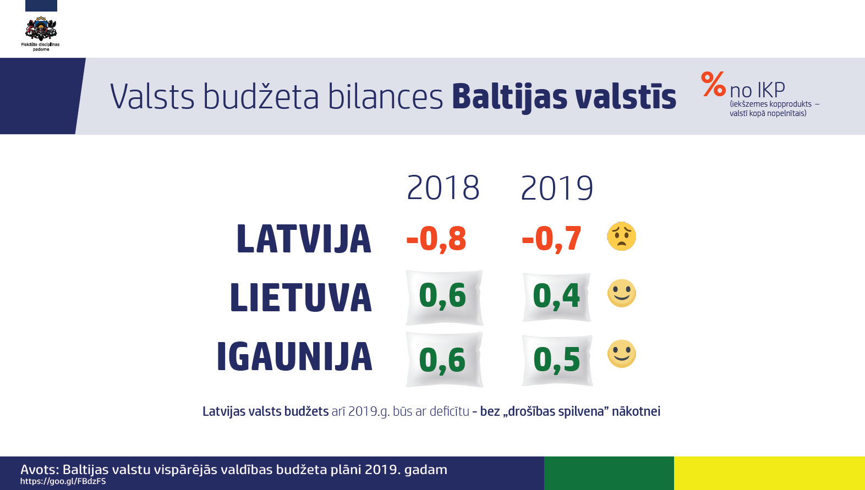
Notes:
Baltijas salīdzinājums ap plāniem.

Slide 13
Budžeta bilances mērķis 2019.gadam – kas to nosaka?
Fiskālās telpas antaloģija –
5.februārī negatīva -44,5 milj. eiro (zaļais klucītis pašā apakšā)
8.februārī valdība lēma par papildu pasākumiem, lai dzēstu šo un vēl arī citas vajadzības
Kādēļ Padomes iebildumi?

Slide 14
Paldies par uzmanību!
Jūsu jautājumi?
Fiskālās disciplīnas padome
Smilšu ielā 1-512 Rīgā LV-1919
Tālr.: +371 6708 3650
E-pasts: info@fdp.gov.lv
Mājaslapa: http://fdp.gov.lv
Twitter: @Fiskalapadome
Facebook: fiskalapadome

